Slide 1
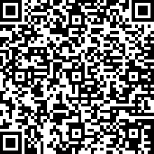
Checkliste
Merkmale eines sprachsensiblen Fachtextes
Bieten Sie unterschiedliche Zugänge zum Fachtext an.
Strukturieren Sie den Leseprozess in vor dem Lesen, während des Lesens und nach dem Lesen.
Entlasten Sie das Textverstehen durch passende gestufte Hilfen (z. B. vorstrukturiertes Leseprotokoll).
Prüfen Sie, ob der Fachtext eine inhaltlich nachvollziehbare Struktur aufweist.
Ist der Fachtext für Ihre Schülerinnen und Schüler verständlich gelayoutet und sprachsensibel auf Wort-, Satzebene aufbereitet?
Layout
Wort
Satz
Text
Besser verstehen!
Notes:
AB HIER BESPREFCHEN WIE ZU GESTALTEN ☺ MUSIK FETZIG MOTIVIEREND IRGENDWIE

